Slide 1

VĂN HÓA
ẨM THỰC

Slide 2
GV: Nguyễn Thị Hiền
Chương 2: VĂN HÓA ẨM THỰC VIỆT NAM

Slide 3
I. KHÁI QUÁT CHUNG VỀ VIỆT NAM
2. Đặc điểm xã hội
Dân số:
Nước ta là nước có dân số đông và có nhiều thành phần dân tộc
Cơ cấu dân số nước ta thuộc loại trẻ và đang là cơ cấu dân số vàng

Slide 4
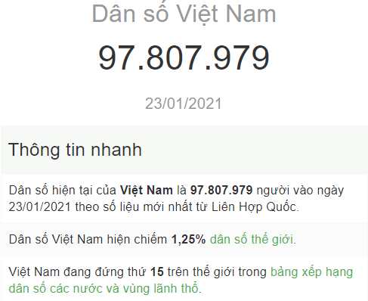

Slide 5
I. KHÁI QUÁT CHUNG VỀ VIỆT NAM
2. Đặc điểm xã hội
Lịch sử:
      Suốt 4000 năm lịch sử của nước ta là quá trình dùng nước và giữ nước, liên tục bị ngoại xâm xâm lược: Trung Quốc, Pháp, Nhật, Mỹ…Sau năm 1975 đất nước ta mới được thống nhất.

Slide 6

I. KHÁI QUÁT CHUNG VỀ VIỆT NAM

Slide 7
I. KHÁI QUÁT CHUNG VỀ VIỆT NAM
2. Đặc điểm xã hội
Lịch sử:
Yếu tố lịch sử của dân tộc đã chi phối đến nền văn hoá ăn uống của Việt Nam rất nhiều: Chịu ảnh hưởng nhiều của văn hoá ẩm thực Trung Hoa, văn hoá ẩm thực Pháp và miền Nam bị ảnh hưởng của văn hoá ăn uống và lối sống Mỹ.

Slide 8
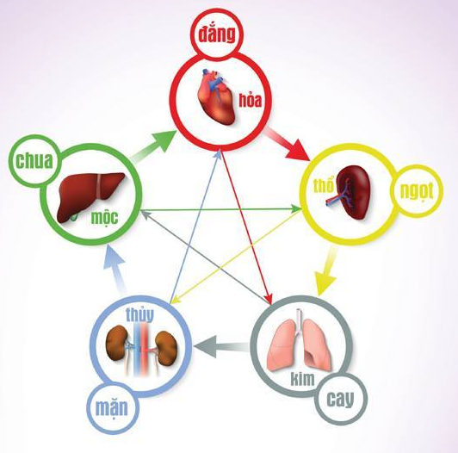
Thuyết âm dương, ngũ hành trong ăn uống

Slide 9

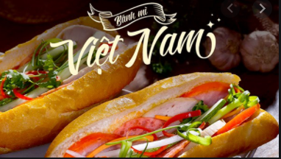

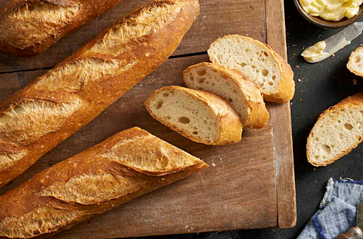

I. KHÁI QUÁT CHUNG VỀ VIỆT NAM
Baguette

Slide 10
I. KHÁI QUÁT CHUNG VỀ VIỆT NAM
2. Đặc điểm xã hội:
Kinh tế:
- Trước đây, Việt Nam là một quốc gia nghèo và đông dân đang dần bình phục và phát triển sau sự tàn phá của chiến tranh, sự mất mát, và sự yếu kém của nền kinh tế tập trung bao cấp
https://www.youtube.com/watch?v=UtbaKP4dRJ8

Slide 11
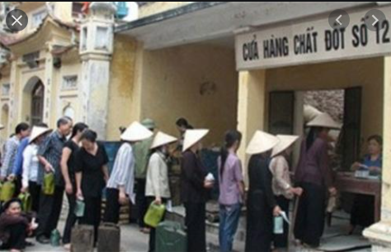
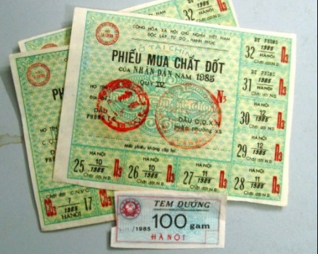
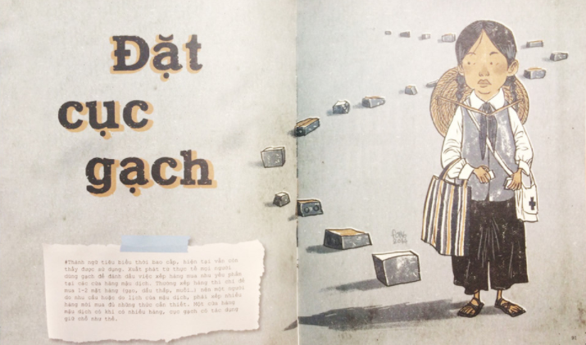

Slide 12
I. KHÁI QUÁT CHUNG VỀ VIỆT NAM
2. Đặc điểm xã hội:
Kinh tế:
- Chính sách Đổi Mới năm 1986 thiết lập nền "kinh tế thị trường theo định hướng xã hội chủ nghĩa". Các thành phần kinh tế được mở rộng nhưng các ngành kinh tế then chốt vẫn dưới sự điều hành của Nhà nước. Sau năm 1986, kinh tế Việt Nam đã có những bước phát triển to lớn
https://www.youtube.com/watch?v=iI_F1SWB4nU

Slide 13
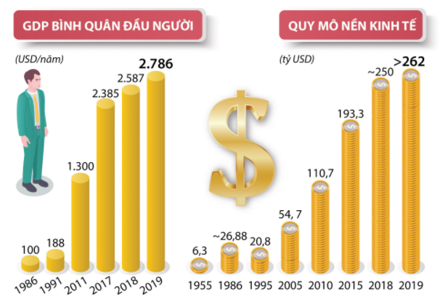
Sự thay đổi về kinh tế của VN

Slide 14
I. KHÁI QUÁT CHUNG VỀ VIỆT NAM
2. Đặc điểm xã hội:
Văn hóa:
Việt Nam có một nền văn hóa rất đa dạng, phong phú và giàu bản sắc bởi đó là sự giao hòa văn hóa của 54 sắc tộc cùng tồn tại trên lãnh thổ.

Slide 15
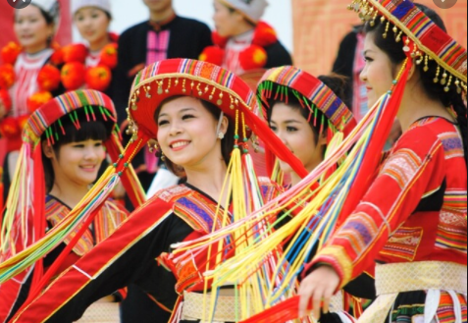
I. KHÁI QUÁT CHUNG VỀ VIỆT NAM

Slide 16
I. KHÁI QUÁT CHUNG VỀ VIỆT NAM
2. Đặc điểm xã hội:
Văn hóa:
Bên cạnh đó, văn hóa Việt Nam còn có một số yếu tố từ sự kết tinh giao thoa giữa nền văn hóa Trung Quốc và Ấn Độ cùng với nền văn minh lúa nước của người dân Việt Nam

Slide 17
I. KHÁI QUÁT CHUNG VỀ VIỆT NAM
2. Đặc điểm xã hội:
Dân tộc:
Theo chính phủ Việt Nam có 54 dân tộc, trong đó có 53 dân tộc thiểu số, chiếm khoảng 13,8% tổng số dân của cả nước.

Slide 18
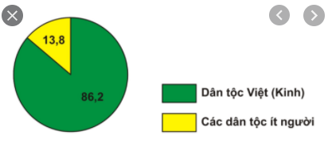
I. KHÁI QUÁT CHUNG VỀ VIỆT NAM

Slide 19
I. KHÁI QUÁT CHUNG VỀ VIỆT NAM
2. Đặc điểm xã hội:
Dân tộc:
Dân tộc Việt (còn gọi là người Kinh) chiếm gần 86,2%, tập trung ở những miền châu thổ và đồng bằng ven biển. Những dân tộc thiểu số, trừ người Hoa, phần lớn đều tập trung ở các vùng cao nguyên.

Slide 20
I. KHÁI QUÁT CHUNG VỀ VIỆT NAM
2. Đặc điểm xã hội:
Tôn giáo:
+ Việt Nam là một nước có nhiều tôn giáo: Phật giáo, Công giáo, Cao Đài, Hòa Hảo, Tin Lành và Hồi giáo.

Slide 21
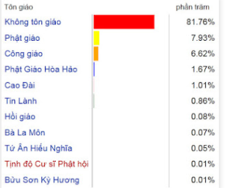

Slide 22
I. KHÁI QUÁT CHUNG VỀ VIỆT NAM
2. Đặc điểm xã hội:
Tôn giáo:
+ Trên thực tế, đại đa số người dân Việt Nam có tục lệ thờ cúng tổ tiên, nhiều người theo các tín ngưỡng dân gian khác như Đạo Mẫu, và thường đến cầu nguyện tại các đền chùa Phật giáo, Khổng giáo và Đạo giáo. Ngoài ra, có một số các tôn giáo khác như Bà la môn, Tứ ân hiếu nghĩa...

Slide 23
I. KHÁI QUÁT CHUNG VỀ VIỆT NAM
2. Đặc điểm xã hội:
Giao thông vận tải:
Do đặc thù của địa lý Việt Nam, nên các tuyến giao thông nội địa chủ yếu từ đường bộ, đường sắt, đường hàng không đều theo hướng bắc - nam, riêng các tuyến giao thông nội thủy thì chủ yếu theo hướng đông - tây dựa theo các con sông lớn đều đổ từ hướng tây ra biển.

Slide 24
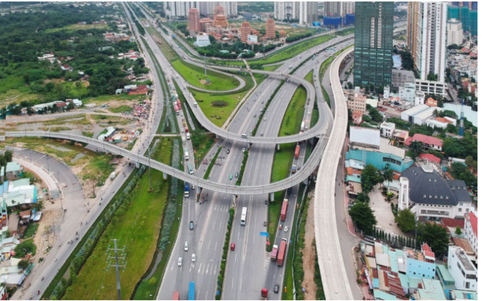
I. KHÁI QUÁT CHUNG VỀ VIỆT NAM

Slide 25
GIAO BÀI
Tìm hiểu đặc trưng văn hóa ẩm thực của Việt Nam?

Slide 26


